Slide 1
复学后新冠疫情防控关键点
乔 宏 兴
动物医药学院 兽医传染病教研室

Slide 2
1
毫不放松、积极应对
目
录
2
防控传染病的主旋律
3
校园防控主要关键点
4
加强学生、教师管理
5
如何提高自身免疫力
6
突发疫情、应急预案

Slide 3
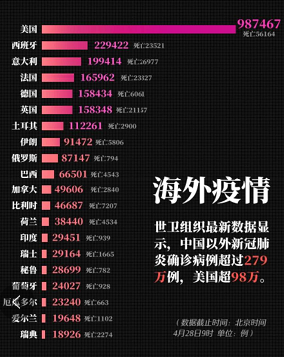
一、毫不放松、积极应对
海外疫情此起彼伏绵延不断
国内无症状感染者、常阳患者
不要对疫苗期望值太高
疫情不确定因素依然存在
思想上不能麻痹大意
做好长期防控战的准备
Notes:
■

Slide 4
二、防控传染病的主旋律
早发现
早隔离
早诊断
早治疗
易感者
保 护
传染源
消 灭
传播途径
切 断

Slide 5
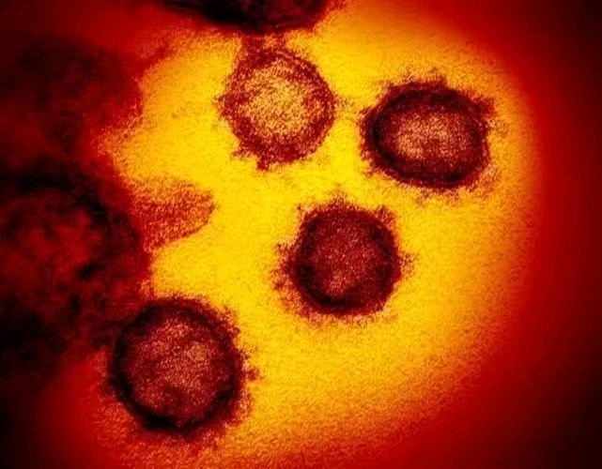
三、校园防控主要关键点
开学后的1-2周是重中之中
谁是校园最“危险”的人
健康状况每日申报
校园重点区域消杀
公共区域入口设立测温点
做好特殊师生心理服务
建立快速紧急应对机制
Notes:
■

Slide 6
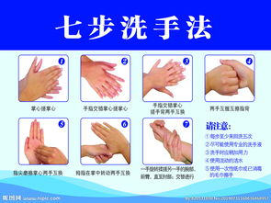
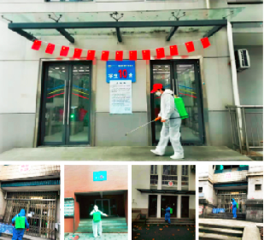
三、校园防控主要关键点
勤洗手（多勤？）
戴口罩 （真戴？）
多通风 （≧3次/天）
保持一定的社交距离
人接触最多的区域勤消毒
校园卫生大扫除
保持个人公共卫生礼仪
Notes:
■

Slide 7
三、加强学生、教师管理
教室实验室消杀通风
实行宿舍封闭式管理
不扎堆，不串宿舍
宿舍定期清洁、消毒、晾晒
就餐不要面对面（自备餐具？）
禁止学生从校外订外卖
不组织集体性活动
强化缺勤追踪制度

Slide 8
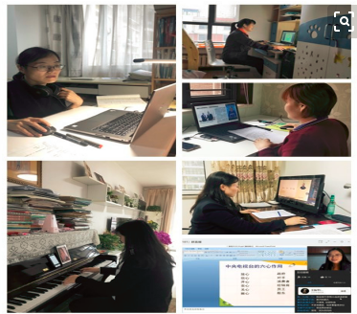
三、加强学生、教师管理
教师交通工具
尽量减少聚集性的会议
公共办公区的通风、消毒
教师校园外的社交生活

Slide 9
四、提高自身免疫力
保证充足的营养
保证充足的睡眠
保持乐观的心态
坚持适当的锻炼
适当释放些压力
良好的生活习惯

Slide 10
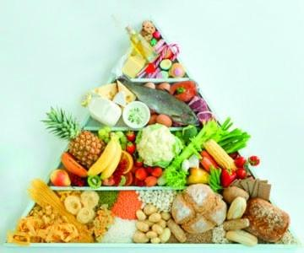
1、保证充足的营养
蛋白质、维生素和微量元素
不要大量吃甜食
多吃菌类物质
每天服用一片维生素C

Slide 11
2、保证充足的睡眠
经调查我们的大部分学生睡觉在零点后
日出而作，日落而息，关灯不要玩手机
保持生活规律
避免生物钟紊乱
避免熬夜+抽烟+喝酒+烧烤
谣言：吸烟喝酒防新冠

Slide 12
3、保持乐观的心态

Slide 13
4、坚持适当的锻炼

Slide 14
5、适当释放些压力
压
中国历经瘟疫上千次
新中国以来最严峻一次
新冠防控压力

Slide 15
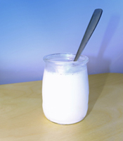
6、良好的生活习惯
常喝酸奶
坚持长期服用
调节肠道
减少腹泻便秘

Slide 16
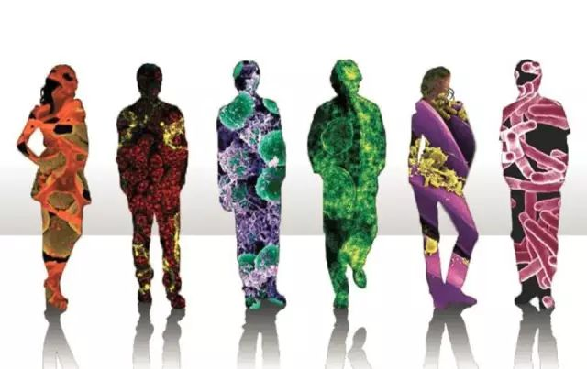
6、良好的生活习惯
不干不净，吃了没病
蕴含科学道理
过于洁癖易过敏
糖尿病、肥胖、自闭症等与肠道菌群有关
多接触环境中的微生物

Slide 17
6、良好的生活习惯
产生维生素D
避免阳光暴晒
正气存内，邪不可干
提升人体内的正气

Slide 18
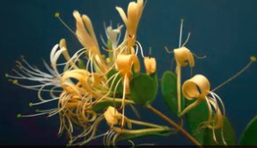
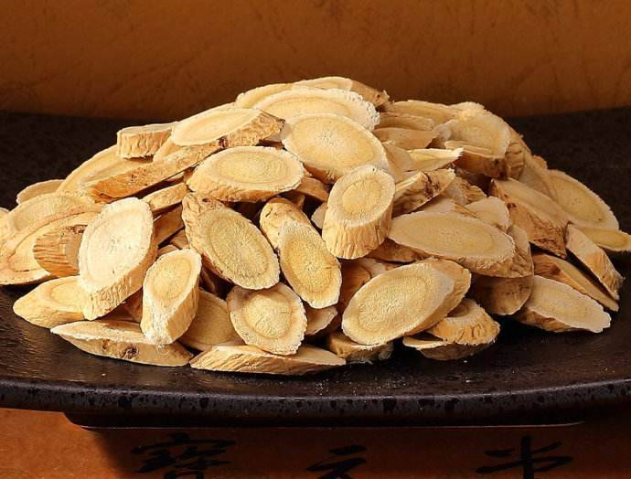
6、良好的生活习惯
提高免疫力的中药
黄芪、当归、红枣、党参、金银花等
正气存内，邪不可干
提升人体内的正气

Slide 19
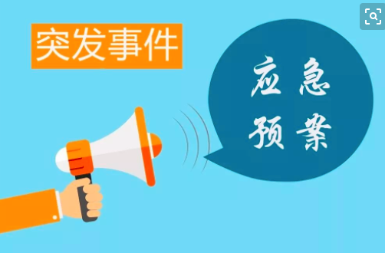
五、突发疫情应急预案
体温异常加外科口罩
及时联系学院负责人
及时送指定医院
追踪其密切接触者
避免校园内二代、三代病例
做好学生的心理安抚工作
及时公布学校疫情信息

Slide 20
从我做起 人人自觉
微生物是地球的主宰者，保护生态平衡
保护野生动物，就是在保护我们自己
秦人不暇自哀，而后人哀之。后人哀之而不鉴之，亦使后人而复哀后人也。

Slide 21
齐心协力 共交防控合格答卷

Slide 22
PPT模板下载：www.1ppt.com/moban/ 行业PPT模板：www.1ppt.com/hangye/
节日PPT模板：www.1ppt.com/jieri/ PPT素材下载：www.1ppt.com/sucai/
PPT背景图片：www.1ppt.com/beijing/ PPT图表下载：www.1ppt.com/tubiao/
优秀PPT下载：www.1ppt.com/xiazai/ PPT教程： www.1ppt.com/powerpoint/
Word教程： www.1ppt.com/word/ Excel教程：www.1ppt.com/excel/
资料下载：www.1ppt.com/ziliao/ PPT课件下载：www.1ppt.com/kejian/
范文下载：www.1ppt.com/fanwen/ 试卷下载：www.1ppt.com/shiti/
教案下载：www.1ppt.com/jiaoan/ PPT论坛：www.1ppt.cn
THANK YOU
感谢聆听

